Slide 1
Plateformes et modération des contenus : droits allemand, français, européen
Emmanuel Netter, professeur de droit privé à l'université d'Avignon
LBNC (EA 3788)

Slide 2
Retour en 2000 : la directive e-commerce
Editeurs
Hébergeurs
?
Cette photo par Auteur inconnu est soumise à la licence CC BY-NC-ND
Cette photo par Auteur inconnu est soumise à la licence CC BY-NC-ND
Cette photo par Auteur inconnu est soumise à la licence CC BY-SA

Slide 3
Régime de l’hébergeur
Cette photo par Auteur inconnu est soumise à la licence CC BY
Cette photo par Auteur inconnu est soumise à la licence CC BY-NC
Cette photo par Auteur inconnu est soumise à la licence CC BY-ND

Slide 4
CC, 10 juin 2004 : (...) ces dispositions ne sauraient avoir pour effet d’engager la responsabilité d’un hébergeur qui n’a pas retiré une information dénoncée comme illicite par un tiers si celle-ci ne présente pas manifestement un tel caractère ou si son retrait n’a pas été ordonné par un juge
Cette photo de Auteur inconnu est fournie sous licence CC BY-SA.

Slide 5
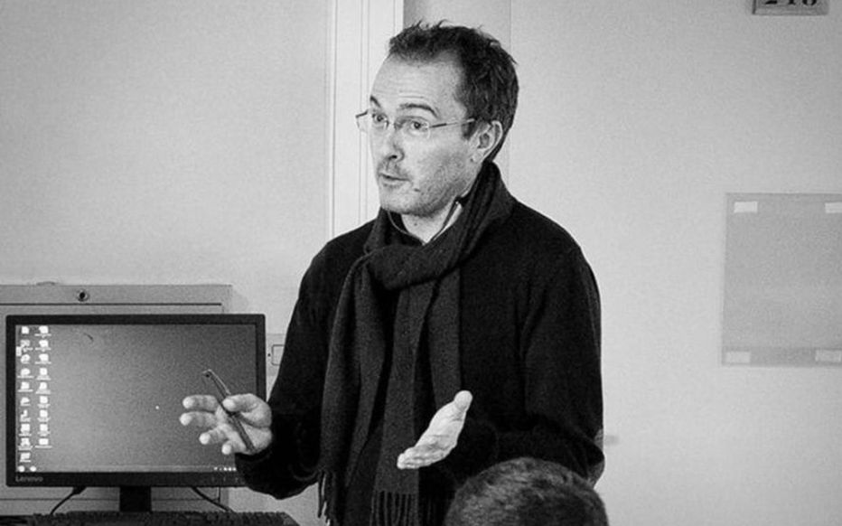
Modérer est difficile
Cette photo par Auteur inconnu est soumise à la licence CC BY-SA-NC
Cette photo par Auteur inconnu est soumise à la licence CC BY-SA-NC

Slide 6
Cette photo par Auteur inconnu est soumise à la licence CC BY-SA
Cette photo par Auteur inconnu est soumise à la licence CC BY-NC

Slide 7
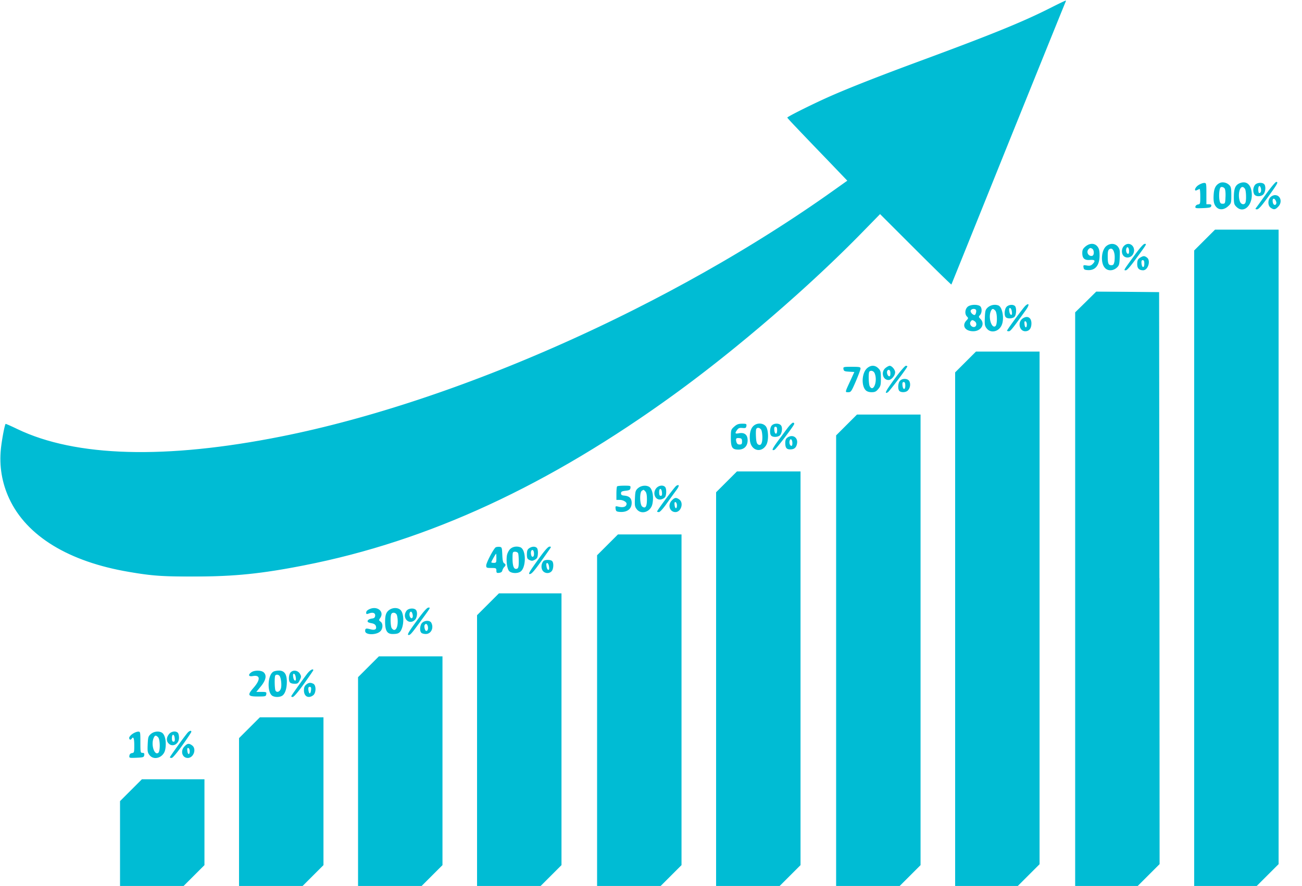
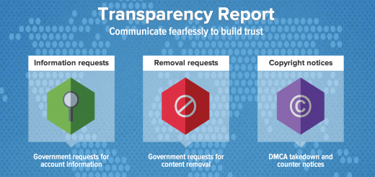
Netzwerkdurchsetzungsgesetz - 2017
Cette photo par Auteur inconnu est soumise à la licence CC BY-NC-ND
Cette photo par Auteur inconnu est soumise à la licence CC BY-NC
Cette photo par Auteur inconnu est soumise à la licence CC BY-SA
Une approche univoque par les structures

Slide 8
Was geht, was nicht? – CC-BY-ND 2.0 Ahdieh Ashrafi

Slide 9
Loi visant à lutter contre les contenus haineux sur internet - 2020
Cette photo est soumise à la licence CC BY-NC
+
Structures
Résultats
Cette photo par Auteur inconnu est soumise à la licence CC BY-SA
Cette photo par Auteur inconnu est soumise à la licence CC BY-NC

Slide 10
Un risque de surcensure

Slide 12
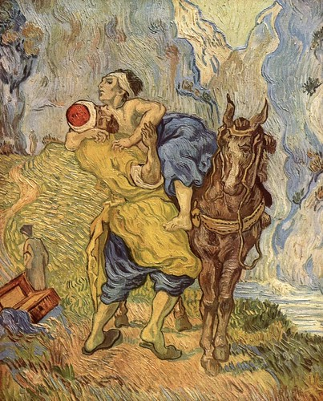
Un point de départ inchangé
Cette photo par Auteur inconnu est soumise à la licence CC BY-SA-NC
Cette photo par Auteur inconnu est soumise à la licence CC BY-NC

Slide 13
Injonctions d’agir et d’informer : l’inertie sanctionnée

Slide 14
Examen par les plateformes : le déclenchement
Cette photo par Auteur inconnu est soumise à la licence CC BY-ND
Cette photo par Auteur inconnu est soumise à la licence CC BY

Slide 15
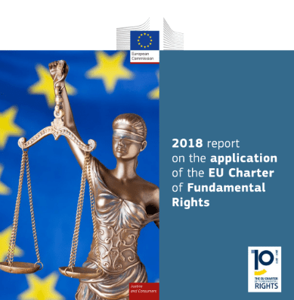
Les fondements de la décision
Cette photo par Auteur inconnu est soumise à la licence CC BY-SA
Cette photo par Auteur inconnu est soumise à la licence CC BY-NC
VS
Cette photo par Auteur inconnu est soumise à la licence CC BY-NC-ND

Slide 16
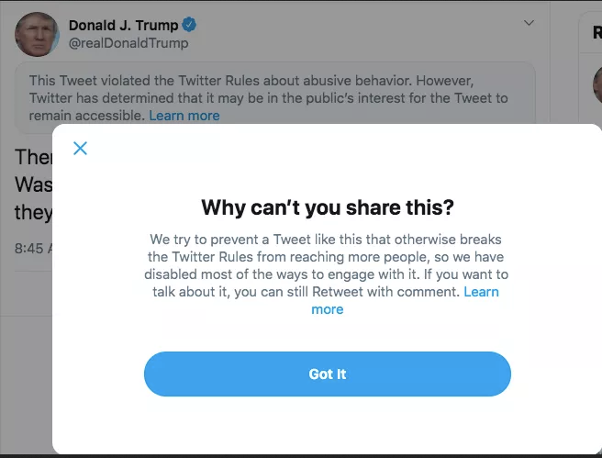
Des garanties
Cette photo par Auteur inconnu est soumise à la licence CC BY-NC
Motivation
Recours

Slide 17
Très grandes plateformes
Risques systémiques
Audits
Explication des recommandations
Accès aux données
Cette photo par Auteur inconnu est soumise à la licence CC BY-SA

Slide 18
Conclusion : quels rôles pour les différents acteurs ?

